Slide 1
网络服务器安装与管理
主讲人 刘晓辉

Slide 2
第14章 认证服务的搭建、配置与管理
本章重点
企业CA的安装与证书申请
数字证书的管理
安装IAS服务器
设置RADIUS服务器及代理服务器

Slide 3
14.1 电子证书服务
通过部署公钥基础机构（Public Key Infrastructure，PKI），利用PKI提供的密钥体系来实现数字证书签发、身份认证、数据加密和数字签名等功能，从而可以为各项电子商务活动的开展提供更为安全的保障。

Slide 4
14.1 电子证书服务
14.1.1 数字证书简介
14.1.2 企业CA的安装与证书申请
14.1.3 独立根CA的安装与证书申请
14.1.4 数字证书的管理

Slide 5
14.1.1 数字证书简介
1. 数字证书
2. PKI
数字证书是各类终端实体和最终用户在网上进行信息交流及商务活动的身份证明，在电子交易活动中需验证对方数字证书的有效性，从而解决相互间的信任问题。
PKI是通过使用公钥加密对参与电子交易的每一方的有效性进行验证和身份验证的数字证书、证书颁发机构（CA）和其他注册机构（RA）。尽管PKI的各种标准正被作为电子商务的必需元素来广泛实现，但它们仍在发展。

Slide 6
14.1.2 企业CA的安装与证书申请
1. 企业证书的意义与适用
2. 安装证书服务并架设企业根CA
3. 域用户申请企业CA证书
  利用“证书向导”申请证书
  以Web方式申请证书
4. 签名与加密的电子邮件
5. 企业从属CA的安装

Slide 7
1. 企业证书的意义与适用
PKI包括以下一些组成部分：
  认证机构（简称CA）
  数字证书库
  密钥备份及恢复系统
  证书吊销系统
  PKI应用接口系统

Slide 8
1. 企业证书的意义与适用
PKI广泛应用于以下场合：
  基于SSL/TLS的Web安全服务
  基于SET的电子交易系统
  基于S/MIME的安全电子邮件
  用于认证的智能卡
  VPN的安全认证

Slide 9
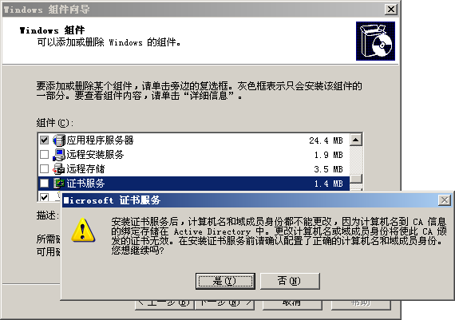
2. 安装证书服务并架设企业根CA
选择证书服务

Slide 10
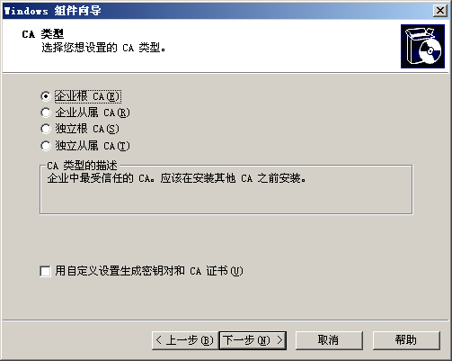
2. 安装证书服务并架设企业根CA
“CA类型”对话框

Slide 11
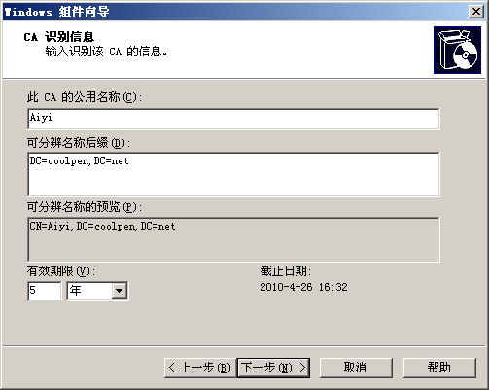
2. 安装证书服务并架设企业根CA
“CA识别信息”对话框

Slide 12
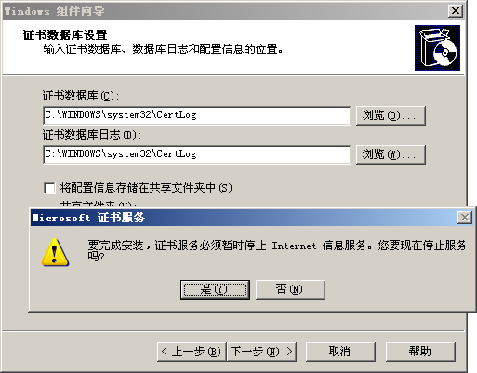
2. 安装证书服务并架设企业根CA
设置证书数据库

Slide 13
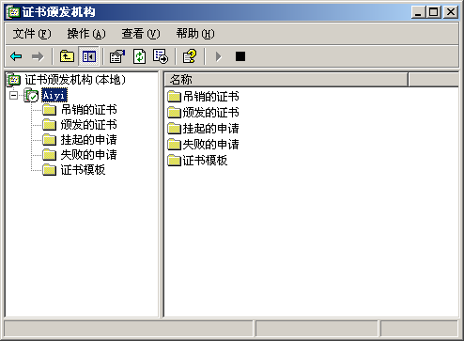
2. 安装证书服务并架设企业根CA
“证书颁发机构”窗口

Slide 14
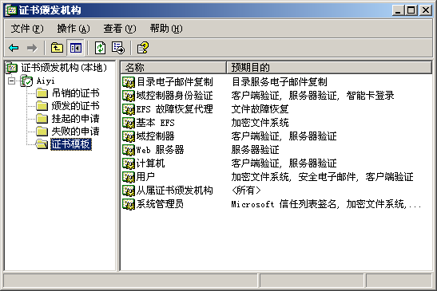
2. 安装证书服务并架设企业根CA
证书模板

Slide 15
3. 域用户申请企业CA证书
利用“证书向导”申请证书
以Web方式申请证书

Slide 16
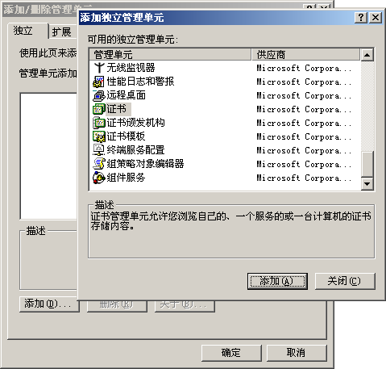
利用“证书向导”申请证书
添加证书管理单元

Slide 17
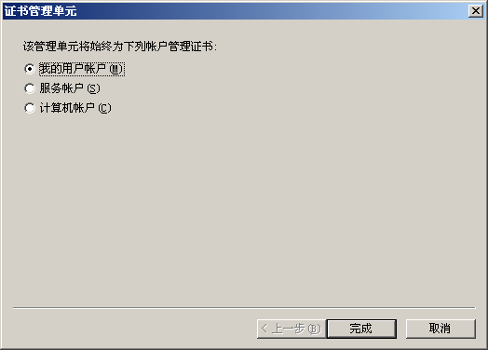
利用“证书向导”申请证书
“证书管理单元”对话框

Slide 18
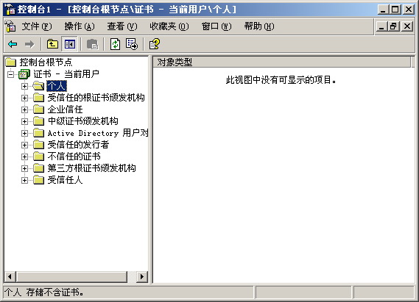
利用“证书向导”申请证书
MMC证书控制窗口台

Slide 19
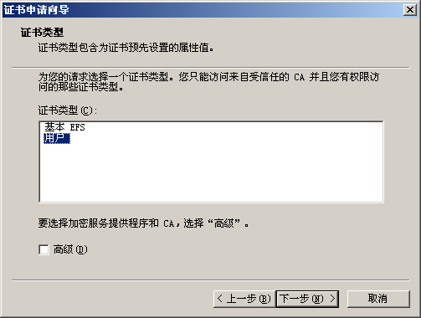
利用“证书向导”申请证书
“证书类型”对话框

Slide 20
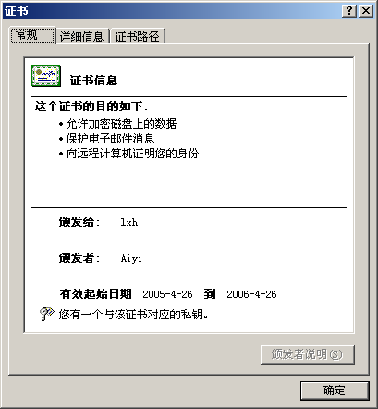
利用“证书向导”申请证书
查看证书

Slide 21
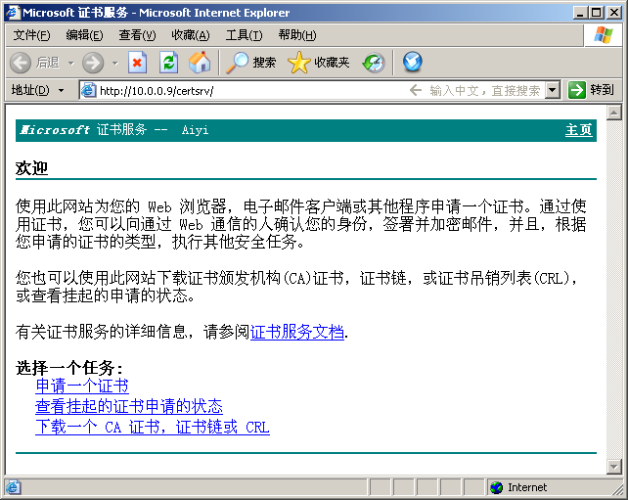
以Web方式申请证书
“Microsoft证书服务”窗口

Slide 22
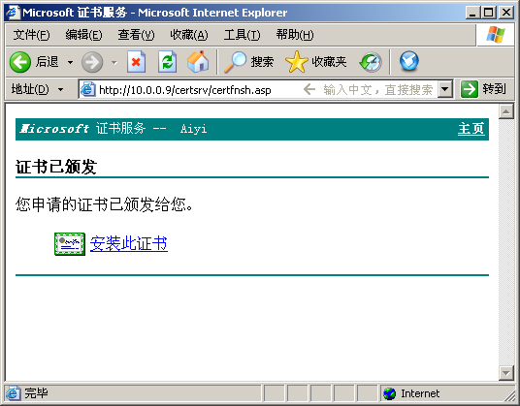
以Web方式申请证书
“证书已颁发”窗口

Slide 23
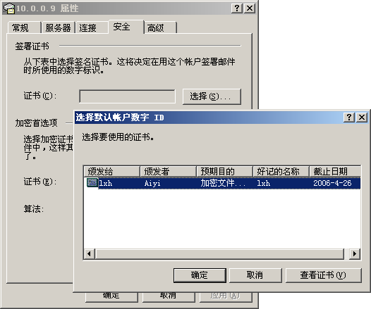
4. 签名与加密的电子邮件
选择电子邮件证书

Slide 24
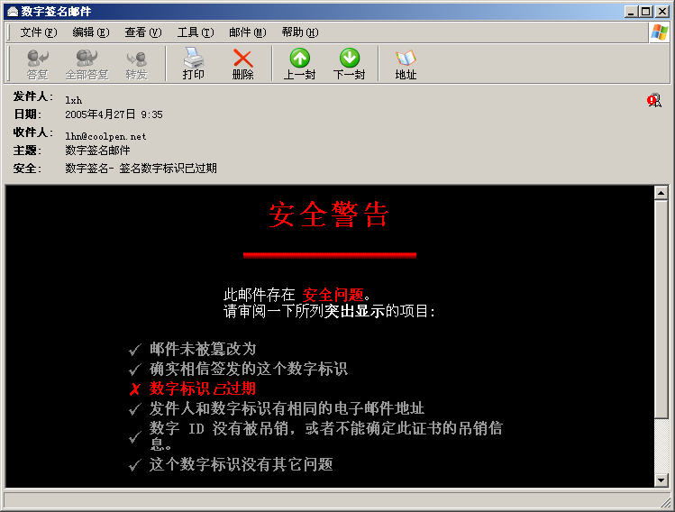
4. 签名与加密的电子邮件
安全警告

Slide 25
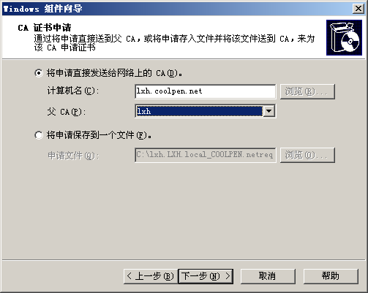
5. 企业从属CA的安装
“CA证书申请”对话框

Slide 26
14.1.3 独立根CA的安装与证书申请
1. 安装证书服务并架设独立根CA
2. 用户向独立根CA申请证书
  以Web方式申请证书
  发放证书
  下载与安装证书

Slide 27
1. 安装证书服务并架设独立根CA
独立根CA可以在Windows Server 2003独立服务器、成员服务器或域控制器上架设。

Slide 28
2. 用户向独立根CA申请证书
以Web方式申请证书
登录CA，依次单击“申请一个证书”→“电子邮件保护证书”超级链接，显示“电子邮件保护证书 - 识别信息”页面，填写用户个人信息。需要注意的是，这里的电子邮件帐户一定要与用户将要使用的电子邮件帐户相同，在“国家（地区）”框中应键入简写，如CN。

Slide 29
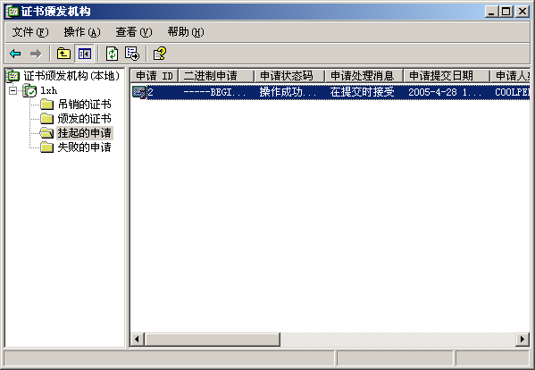
2. 用户向独立根CA申请证书
发放证书

Slide 30
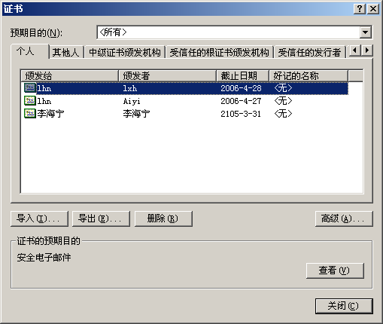
2. 用户向独立根CA申请证书
下载与安装证书

Slide 31
14.1.4 数字证书的管理
1. CA的备份与还原
2. 自动或手工发放证书
3. 吊销证书与证书吊销列表
4. 导出与导入用户的证书
5. 申请一个可以导出私有密钥的证书
6. 更新证书

Slide 32
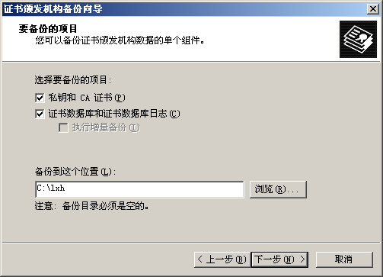
1. CA的备份与还原
备份CA

Slide 33
1. CA的备份与还原
还原证书
在“证书颁发机构”控制台中，右击CA名称，选择“所有任务”→“还原”选项，系统将自动停止证书服务，并显示“证书颁发机构还原向导”。在“要还原的项目”对话框，选择要还原的项目，并指定欲还原的证书所在的文件夹。

Slide 34
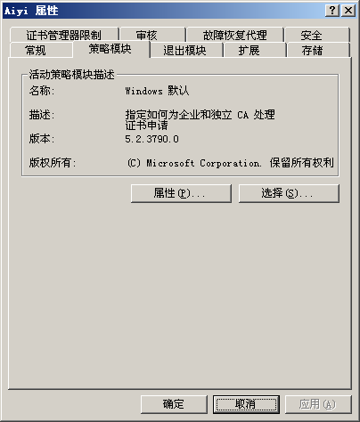
2. 自动或手工发放证书
“策略模块”选项卡

Slide 35
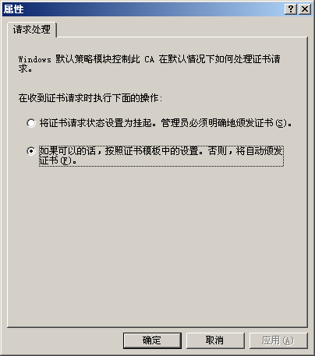
2. 自动或手工发放证书
选择发放模式

Slide 36
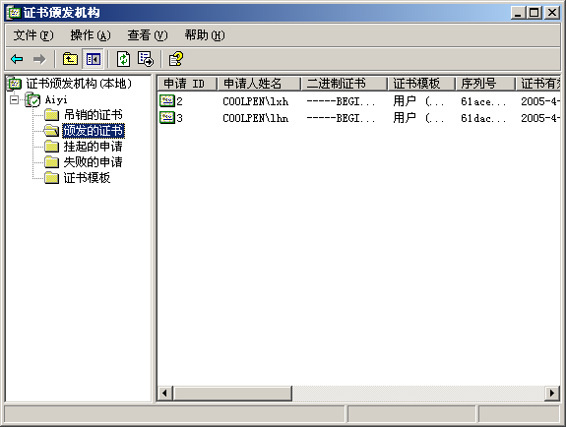
3. 吊销证书与证书吊销列表
吊销证书——颁发的证书

Slide 37
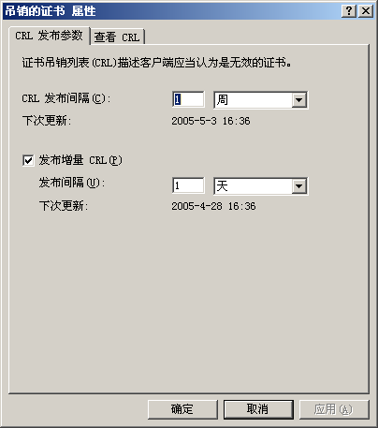
3. 吊销证书与证书吊销列表
发布CRL——”吊销的证书”

Slide 38
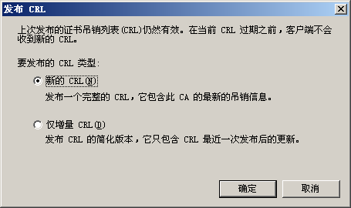
3. 吊销证书与证书吊销列表
发布CRL——“发布CRL”对话框

Slide 39
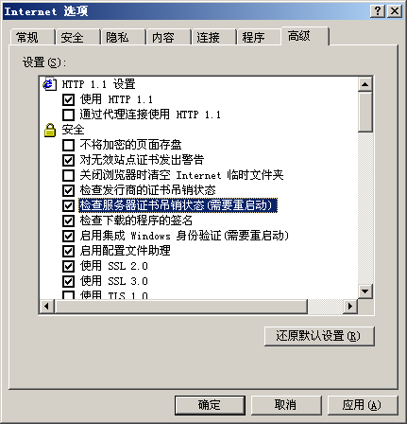
3. 吊销证书与证书吊销列表
下载CRL——“Internet选项”对话框

Slide 40
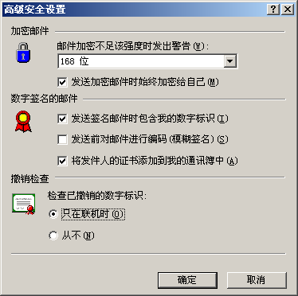
3. 吊销证书与证书吊销列表
下载CRL——“高级安全设置”对话框

Slide 41
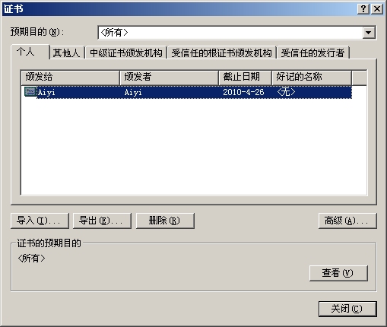
4. 导出与导入用户的证书
利用Web浏览器
“证书”对话框

Slide 42
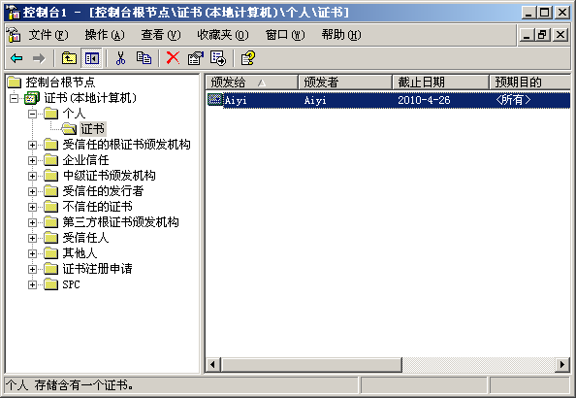
4. 导出与导入用户的证书
利用“证书”管理单元
证书控制台

Slide 43
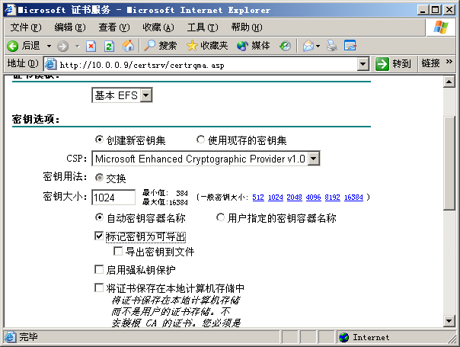
5. 申请一个可以导出私有密钥的证书
创建CA页面

Slide 44
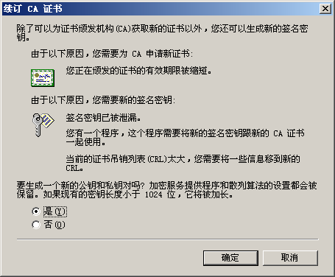
6. 更新证书
更新CA的证书

Slide 45
14.2 网络认证服务
如果网络内有多台远程访问服务器、VPN服务器，或者用户连接至局域网时需要进行身份认证，就可以将所有的验证用户身份、授权或记账等工作，集中转给“RADIUS服务器”，或是RADIUS 代理服务器完成。在Windows Server 2003中，可借助IAS架设RADIUS服务器和RADIUS 代理服务器。

Slide 46
14.2 网络认证服务
14.2.1 RADIUS与IAS简介
14.2.2 安装与注册IAS服务器
14.2.3 设置RADIUS服务器
14.2.4 设置RADIUS代理服务器
14.2.5 实现局域网身份验证

Slide 47
14.2.1 RADIUS与IAS简介
1. ISA的功能
2. 作为RADIUS代理的IAS
3. RADIUS其他应用

Slide 48
1. ISA的功能
各种验证方法
各种授权方法
各种访问服务器
RADIUS代理
外包拨号和无线网络访问
中央用户身份验证和授权
所有访问服务器的中央管理
中央审核和使用记帐
基于管理单元的管理工具
本地或远程监控
可伸缩性
支持多个IAS服务器
可扩展性

Slide 49
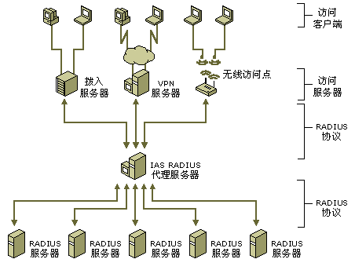
2. 作为RADIUS代理的IAS
作为RADIUS代理的IAS

Slide 50
2. 作为RADIUS代理的IAS
  外包网络服务
  为非信任域提供身份验证和授权
  为非Windows帐户执行身份验证和授权
  希望处理大量连接请求
  为外包服务提供商提供RADIUS身份验证和授权

Slide 51
3. RADIUS其他应用
无线身份认证
身份验证交换机支持

Slide 52
14.2.2 安装与注册IAS服务器
1. 安装IAS服务器
2. IAS服务器与活动目录集成
3. 将 IAS 用作 RADIUS 服务器时的安全注意事项

Slide 53
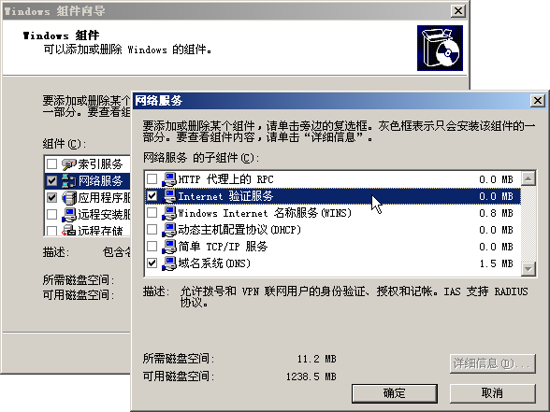
1. 安装IAS服务器
添加IAS服务

Slide 54
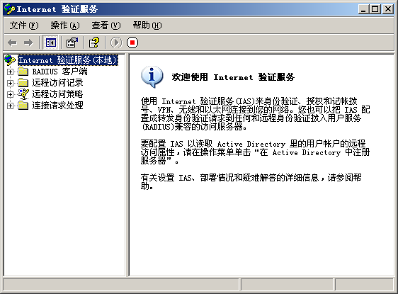
1. 安装IAS服务器
“Internet验证服务”控制台

Slide 55
2. IAS服务器与活动目录集成
将IAS服务器注册到Active Directory后，当用户以Active Directory用户帐户身份连接时，IAS服务器将向域控制器查询用户信息，确定用户是否有权限连接。

Slide 56
3. 将 IAS 用作 RADIUS 服务器时的安全注意事项
共享机密
“消息验证程序”属性
防火墙配置
身份验证协议
远程访问帐户锁定
基于证书的身份验证
使用受保护的可扩展身份验证协议（PEAP）的无线客户端的身份验证
Active Directory中IAS服务器的注册
使用IPSec筛选器锁定IAS服务器

Slide 57
14.2.3 设置RADIUS服务器
1. 指定RADIUS客户端
2. 在VPN服务器启用RADIUS验证

Slide 58
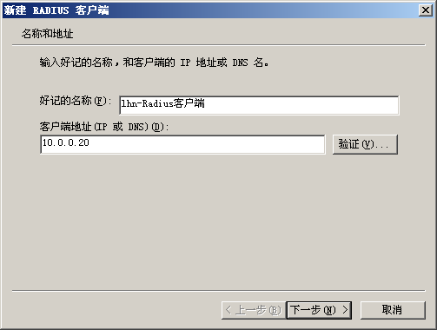
1. 指定RADIUS客户端
“名称和地址”对话框

Slide 59
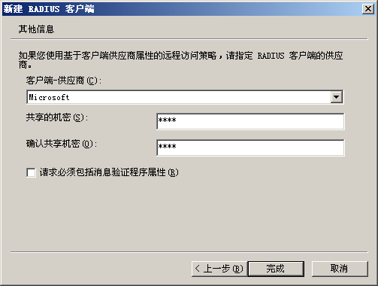
1. 指定RADIUS客户端
“其他信息”对话框

Slide 60
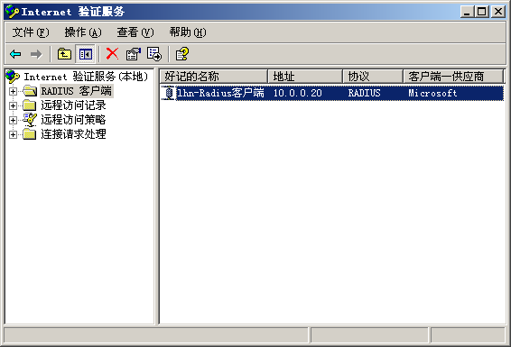
1. 指定RADIUS客户端
所添加的RADIUS客户端

Slide 61
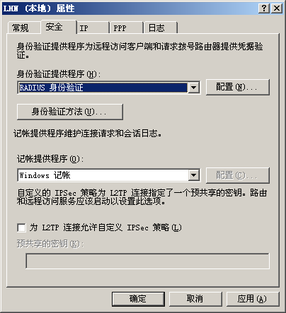
2. 在VPN服务器启用RADIUS验证
“安全”选项卡

Slide 62
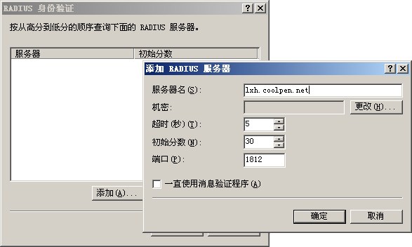
2. 在VPN服务器启用RADIUS验证
“添加RADIUS服务器”对话框

Slide 63
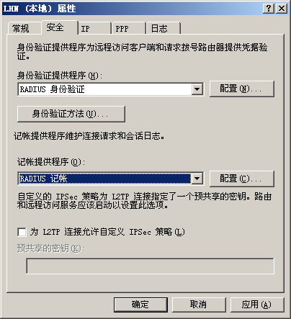
2. 在VPN服务器启用RADIUS验证
设置记账提供程序

Slide 64
14.2.4 设置RADIUS代理服务器
1. 连接请求策略
  条件
  配置文件
  默认的连接请求策略
2. 编辑连接请求策略
3. 建立远程RADIUS服务器组
4. 修改RADIUS服务器组的设置

Slide 65
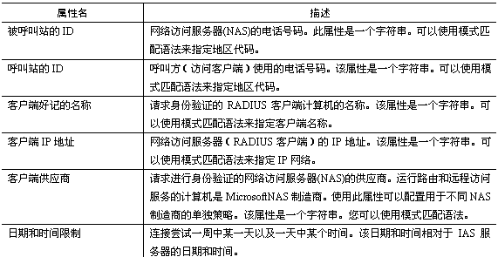
1. 连接请求策略
条件
可以为连接请求策略设置的条件属性（待续）

Slide 66
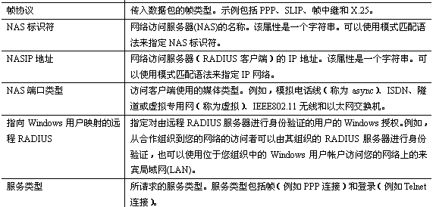
1. 连接请求策略
条件
可以为连接请求策略设置的条件属性（待续）

Slide 67
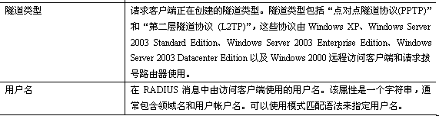
1. 连接请求策略
条件
可以为连接请求策略设置的条件属性（完）

Slide 68
1. 连接请求策略
配置文件
  身份验证
  记帐
  属性操作
  高级

Slide 69
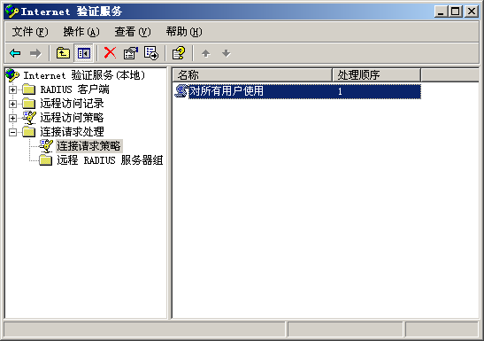
2. 编辑连接请求策略
连接请求策略

Slide 70
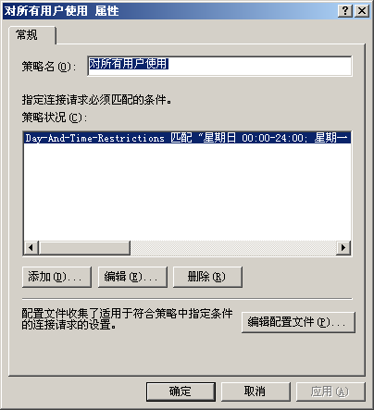
2. 编辑连接请求策略
策略状况

Slide 71
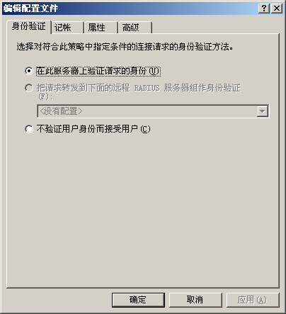
2. 编辑连接请求策略
编辑配置文件

Slide 72
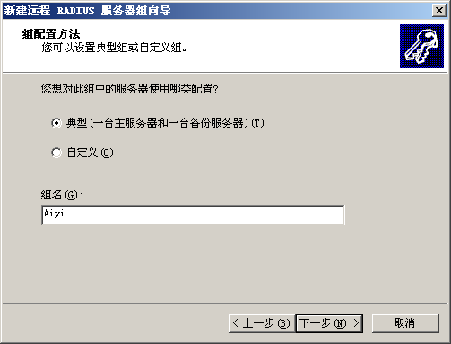
3. 建立远程RADIUS服务器组
“组配置方法”对话框

Slide 73
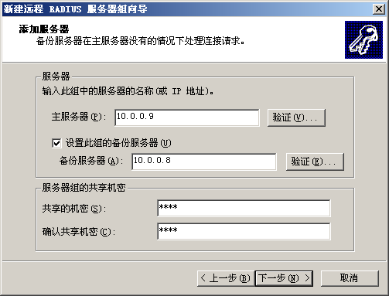
3. 建立远程RADIUS服务器组
“添加服务器”对话框

Slide 74
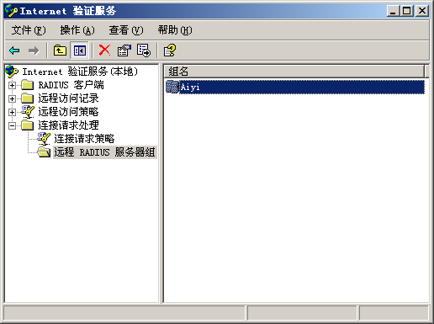
3. 建立远程RADIUS服务器组
新建的远程RADIUS服务器组

Slide 75
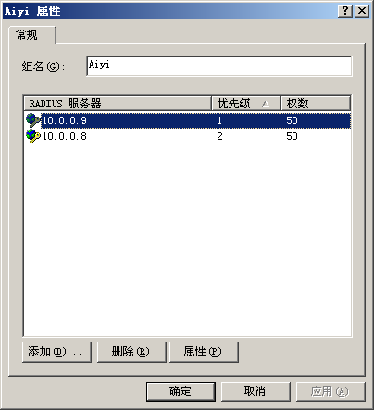
4. 修改RADIUS服务器组的设置
组的属性对话框

Slide 76
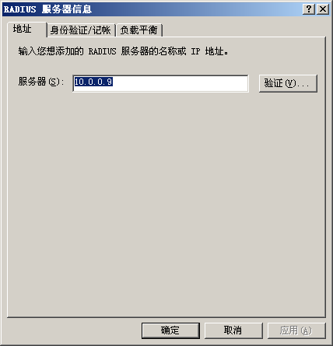
4. 修改RADIUS服务器组的设置
设置IP地址

Slide 77

4. 修改RADIUS服务器组的设置
设置负载平衡

Slide 78
14.2.5 实现局域网身份验证
1. IEEE 802.1X与身份验证
  IEEE 802.1X
  IEEE 802.1X与IAS
2. 配置无线访问认证
3. 配置以太网访问认证
4. 配置Cisco无线接入点
  指定RADIUS服务器
  配置RADIUS登录认证
5. 配置Cisco交换机
  指定RADIUS服务器
  启用IEEE 802.1X认证

